Slide 1

MATLAB优化算法案例分析与应用
第七章
第7章
分形维数应用与MATLAB实现

Slide 2
MATLAB优化算法案例分析与应用
第七章
被誉为大自然的几何学的分形（Fractal）理论，是现代数学的一个新分支，但其本质却是一种新的世界观和方法论。分形维数反映了复杂形体占有空间的有效性，它是复杂形体不规则性的量度。分形理论在现在图像处理和信号分析处理领域应用越来越广泛，本章主要借助分形维数理论，对二维图像和语音信号进行分析计算，让读者真正掌握分形盒维数的计算。

Slide 3
MATLAB优化算法案例分析与应用
第七章
7.1 分形盒维数概述
分形盒维数分为以下几类。
（1）相似维数：若某图形是由把全体缩小成1/a的b个相似形所组成，由于 ，则有 。
（2）Kolmogorov容量维数：用半径为 的d维球包覆某d维图形集合时，假定 是球的个数的最小值。容量维数 可用下式来定义：
（3）盒子维数（box-counting dimension）：在双对数坐标纸上画出 对 的曲线，其直线部分的斜率就是此分形对象的盒子孙维数 。 是小盒子的边长， 为盒子数。
（4）信息维数（information dimension）：把小盒子编号，如果知道分形中的点落入第i只盒子的概率是 ，定义“信息维数” ， 。
（5）关联维数（correlation dimension）：如果把在空间随机分布的某量坐标X处中的密度记为 ，则关联函数 ， 表示平均。可以是全体平均，也可以是空间平均。1983年，P. Grassberger和J. Procassia给出了关联维数的定义 。
（6）广义维数：H. G. E. Hentschel等提出了广义维数的概念，其定义是： ，其中 是 阶Renyi信息， 叫作q阶广义维数，有时也叫Renyi信息维数。
分形盒维数应用较广泛，在用数字图像盒维数法求得分维值时增大图像的大小可以降低分维值计算的误差。信号时域短时分形盒维数进行低信噪比的带噪信号的计算机仿真表明，该方法能较准确地检测低信噪比下的语音端点，并且其算法也相对简单。

Slide 4
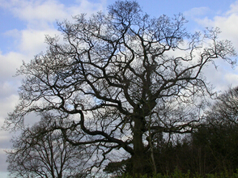
MATLAB优化算法案例分析与应用
第七章
7.2 二维图像分形盒维数分析
图7- 1 大树分形计算

Slide 5
MATLAB优化算法案例分析与应用
第七章
Rmax=sqrt((M-1)^2+(N-1)^2); %求最大距离
Nr=zeros(1,floor(Rmax));
for k=1:floor(Rmax)
for i=1:M
for j=1:N
for m=1:M
for n=1:N
if k==1
TotalGary=TotalGary+double(abs(I(i,j)-I(m,n)));
end
if k<=sqrt((i-m)^2+(j-n)^2)&sqrt((i-m)^2+(j-n)^2)<(k+1)
Nr(k)=Nr(k)+1;
end
end;
end;
end;
end;
end;
k=[1:floor(Rmax)];
E=2.*TotalGary.*ones(1,floor(Rmax))./Nr(1,floor(Rmax));
[P ,s]=polyfit(log(k),log(E),1);
D=3-P(1);

Slide 6
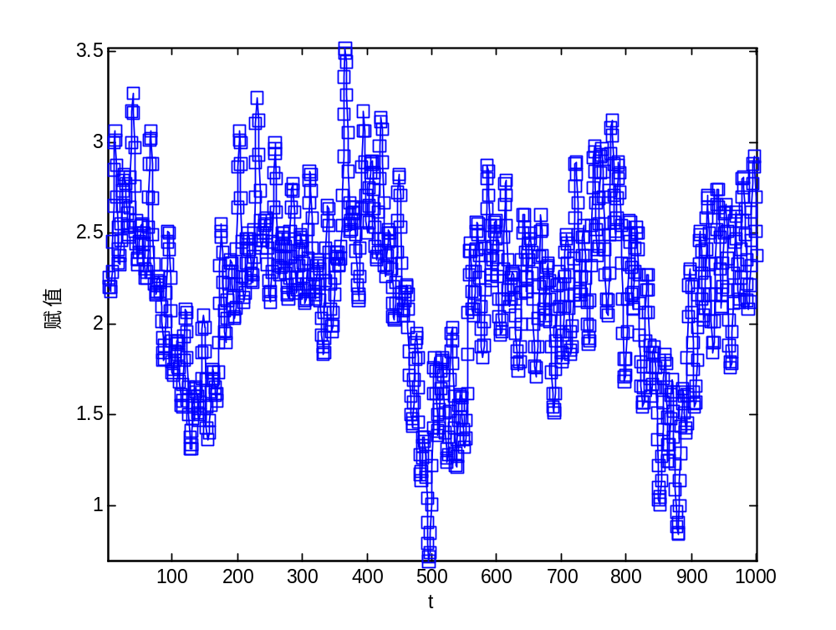
MATLAB优化算法案例分析与应用
第七章
7.3 基于短时分形维数的语音信号检测
图7- 2 信号为正方形网格所覆盖

Slide 7
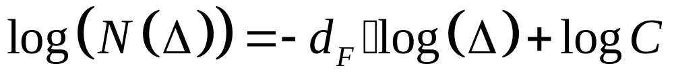
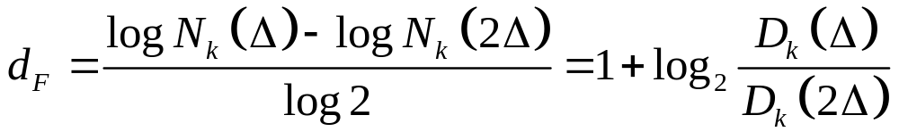
MATLAB优化算法案例分析与应用
第七章
分形维数计算如式（7.2）所示。
短时分形盒维数
% 求一维信号分形维数
clc,clear,close all % 清屏、清工作区、关闭窗口
warning off % 消除警告
feature jit off % 加速代码执行
data = csvread('lod78.csv');
samplerate = 365; % 采样率
freqsol = 400; % 频率分辨率
timesol = 800; % 时间分辨率
df = dbox(data,samplerate); % 分形维数
disp(['分形维数为: ',num2str(df)])

Slide 8
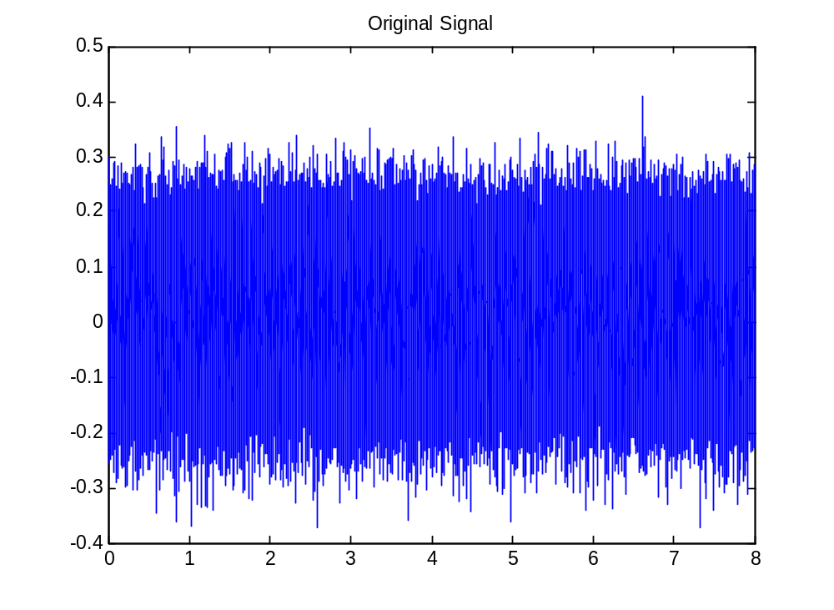
MATLAB优化算法案例分析与应用
第七章
图7- 3 原始信号

Slide 9
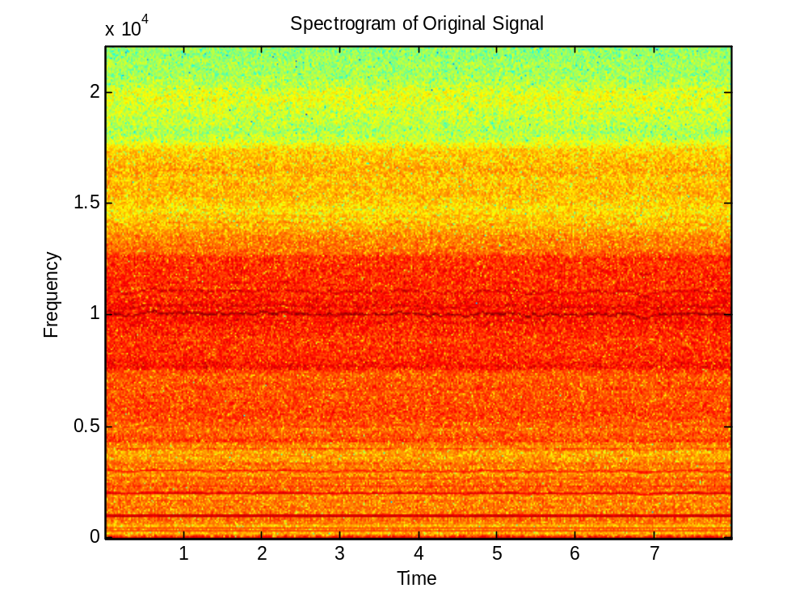
MATLAB优化算法案例分析与应用
第七章
图7- 4 时频分析

Slide 10
MATLAB优化算法案例分析与应用
第七章
本章主要研究分形盒维数的应用，分形盒维数反应数据的细微特征的变化，能够从数据的局部反应数据的整体趋势，因此分形盒维数在图像和信号处理领域广泛应用。本章基于分形盒维数计算，针对二维图像盒维数计算和语音信号的盒维数计算展开讨论，并在MATLAB辅以验证，有助于广大读者进行分形盒维计算的理解。

Slide 11
MATLAB优化算法案例分析与应用
第七章
7.3 食品价格趋势预测
24、胡萝卜
0.2727 0 0.2727 0 0.4545
0.2876 0.1091 0.1785 0.1636 0.2612
0.2833 0.0932 0.1303 0.1741 0.3191
0.2766 0.0827 0.1380 0.1642 0.3385
0.2773 0.0829 0.1434 0.1617 0.3347
0.2779 0.0841 0.1431 0.1627 0.3322
0.2779 0.0842 0.1424 0.1630 0.3324
25、青椒
0.5000 0.0833 0 0.1667 0.2500
0.4077 0.0417 0.1276 0.1218 0.3013
0.3783 0.0659 0.0927 0.1143 0.3488
0.3614 0.0547 0.1055 0.1167 0.3617
0.3606 0.0565 0.1019 0.1159 0.3652
0.3596 0.0555 0.1027 0.1163 0.3660
0.3597 0.0556 0.1024 0.1162 0.3660

